Slide 1
ИС «Регистрация талонов в больнице»
Сарапульцева Карина 224 ИСиП
Notes:
Междустрочный интервал + номера страниц

Slide 2
О чём ИС
Моя информационная система основана на разработке системы регистратуры в больнице, а конкретно запись талонов. Она направлена на облегчение регистрации талонов с помощью программы, написанной на языке Java.

Slide 3
Методы

Slide 4
Добавление
Добавление пациентов
Добавление талонов
Удаление
Удаление пациентов
Удаление талонов
Добавление администраторов
Удаление администраторов

Slide 5
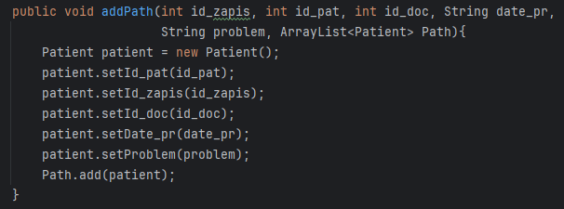
Добавление пациентов

Slide 6
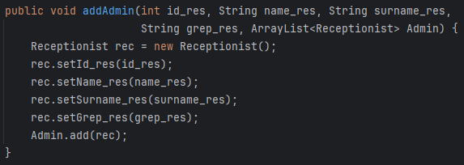
Добавление администраторов

Slide 7
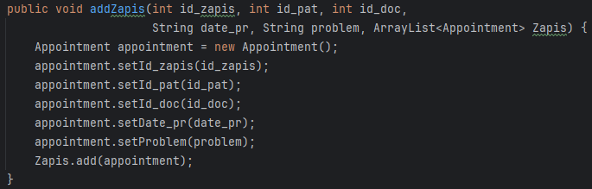
Добавление талонов

Slide 8
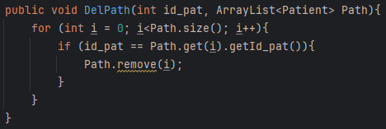
Удаление пациентов

Slide 9
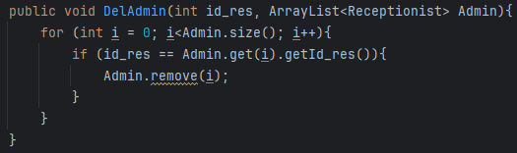
Удаление администраторов

Slide 10
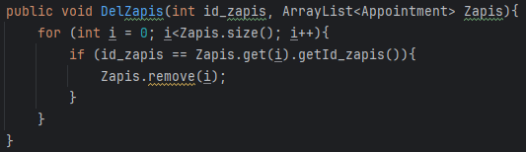
Удаление талонов

Slide 11
Функции

Slide 12
С помощью консоли программа запрашивает:
Количество талонов, которые нужно зарегистрировать
Данные для каждого талона:
Индивидуальный номер врача
Дата приёма
Причина обращения
В конце выводит общее количество
Индивидуальный номер пациента

Slide 13
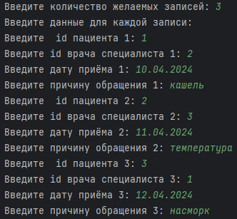
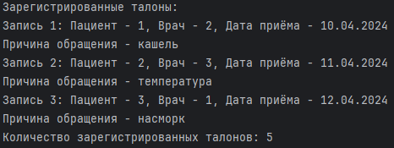
Вводим данные в консоль
Результат

Slide 14
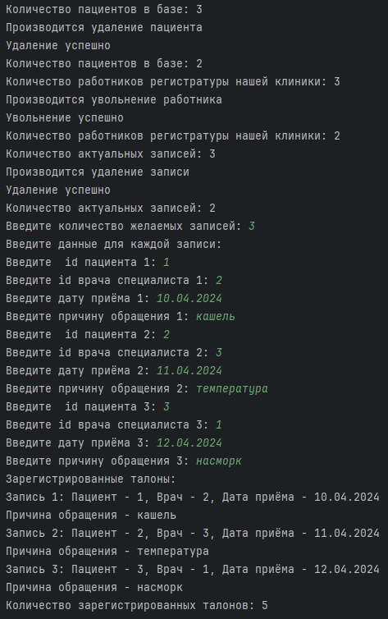

Slide 15
Спасибо за внимание!
Ссылка на код:
Notes:
Междустрочный интервал + номера страниц

